Slide 1
TURISTIKA A INFORMAČNÍ SYSTÉMY
Petr Machovec

Slide 2
O co jde?
Možnosti turistiky pro postižené
Turistika s průvodcem
Speciální značení
Informace o schůdnosti a dostupnosti
Doprava
Rozdělení
Zrakově postižení
Pohybově postižení

Slide 3
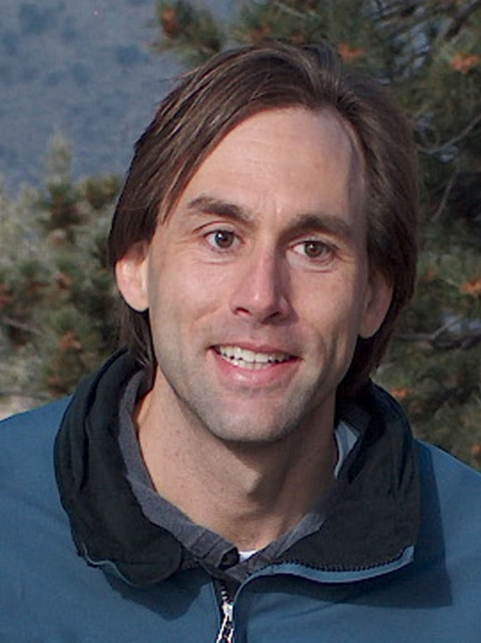
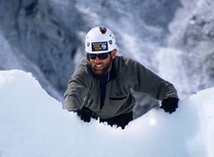
Zrakově postižení
Průvodci
Nejčastější řešení turistiky zrakově postižených
Postižení jsou schopni absolvovat i náročné trasy
Erik Weihenmayer (USA) – slepý horolezec, který 25.5.2001 zdolal Mount Everest

Slide 4
Zrakově postižení
Průvodci – kde je hledat?
Není to jednoduché
Nejlepší je asi navštívit správu sociálního zabezpečení
Tyfloservis
terénní a ambulantní sociální rehabilitace nevidomých a slabozrakých po celém území ČR prostřednictvím sítě krajských středisek
jediná nalezená celostátní organizace
Krajské organizace
Turistický oddíl TJ Zora Praha
Tyflokabinet České Budějovice
a další...

Slide 5
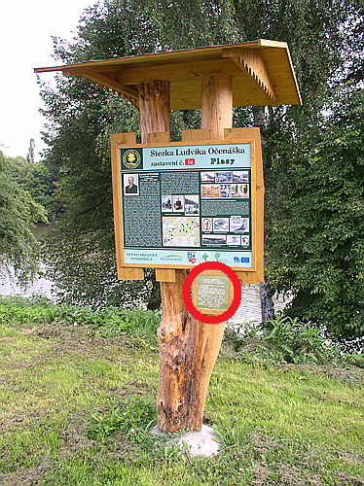
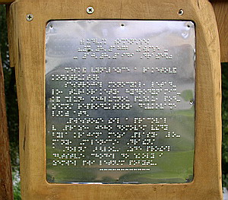
Zrakově postižení
Informační panely doplněné Braillovým písmem
Typicky na výstavách a v uzavřených areálech
Klasické venkovní turistické trasy většinou nemají
Výjimka v ČR: Naučná stezka Ludvíka Očenáška
na Plzeňsku

Slide 6
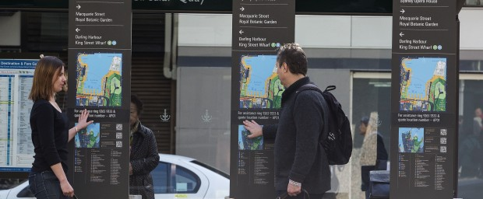
Zrakově postižení
Informační panely doplněné Braillovým písmem
V zahraničí také jen příležitostně
Pouliční značení v Sydney (Austrálie)
Informace u reliéfní mapy v centru Madridu
a mnoho dalších...

Slide 7
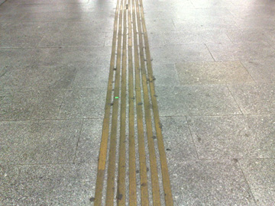
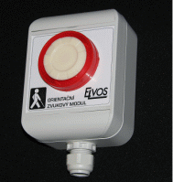
Zrakově postižení
Vodící linie, varovné pásy, akustické navádění
Viz prezentace ”Detekce překážek”
Typicky ve městech
Nejsou primárně určeny pro turistiku

Slide 8
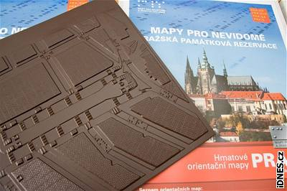
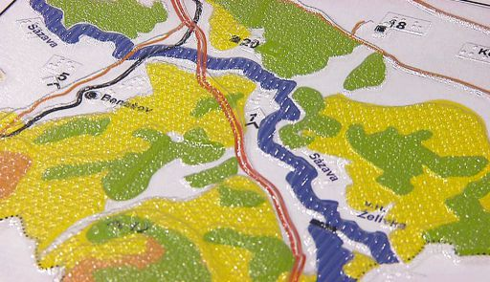
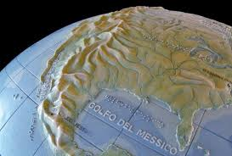
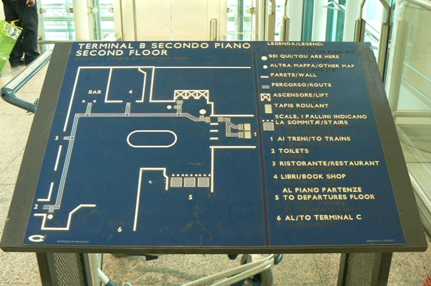
Zrakově postižení
Tyflografika
Viz prezentace ”Detekce překážek”
Hmatové mapy a plány
Obrysy objektů vystupují z mapy/plánu

Slide 9
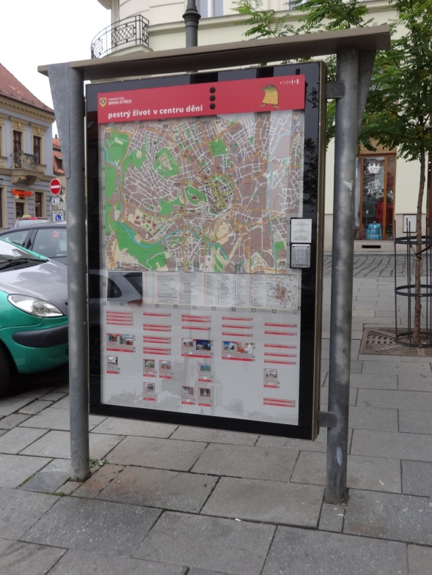
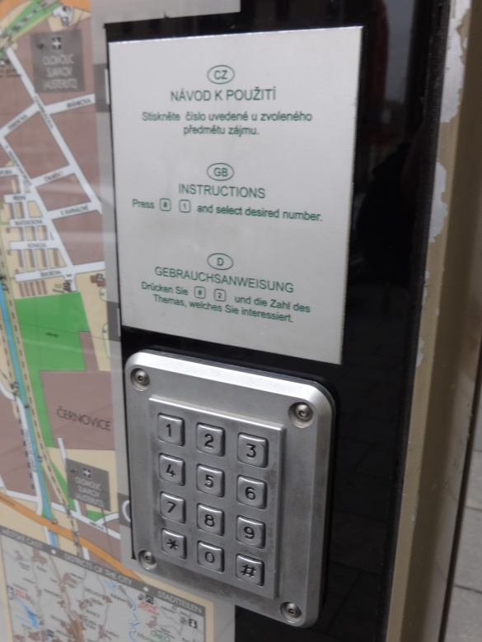
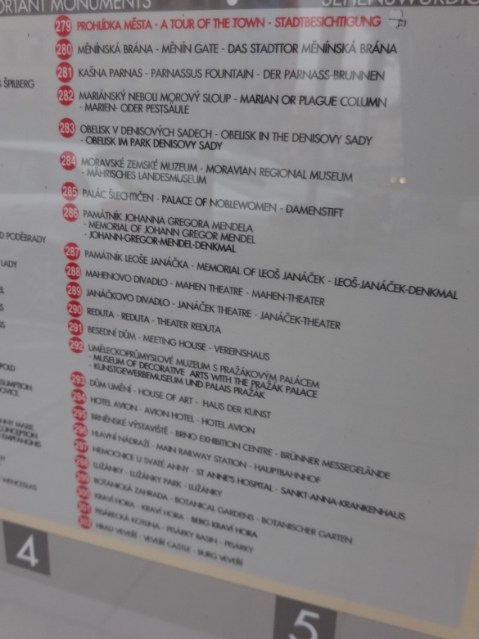
Zrakově postižení
Mluvící informační panely
NE !!!
Naprosto nevhodné pro zrakově postižené
Pro zprovoznění je potřeba přečíst si návod

Slide 10
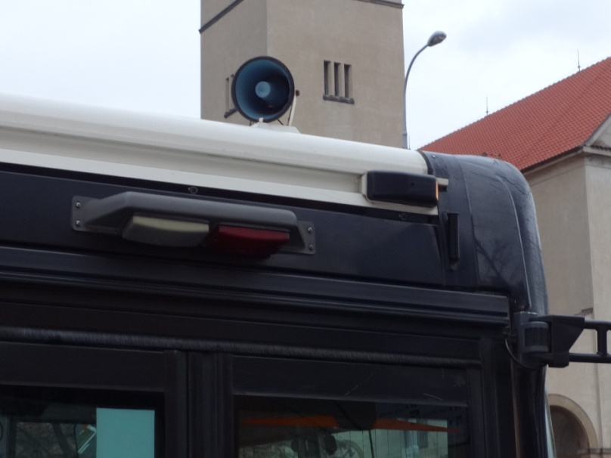
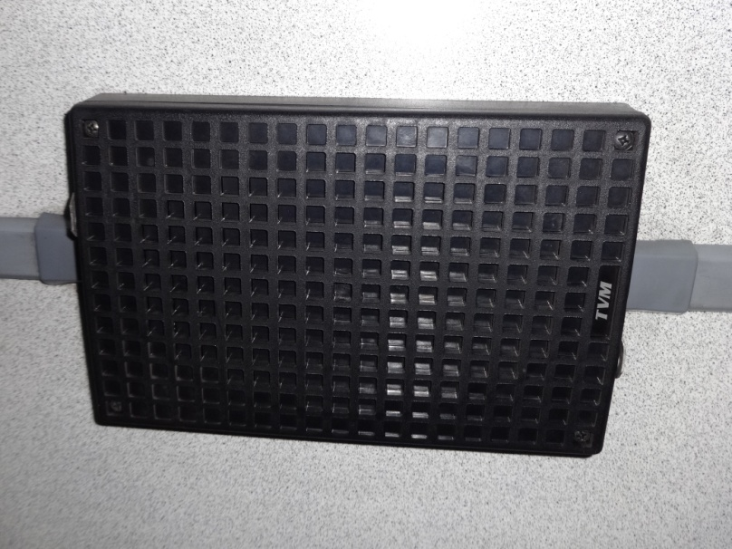
Zrakově postižení
Doprava
Na delší vzdálenost jedině s průvodcem
(na dopravním prostředku nezáleží)
V některých městech není problém – ”mluvící” vozidla MHD, viz prezentace ”Navigace
nevidomých ”

Slide 11
Pohybově postižení
Internet
Dostatek informací
www.helpnet.cz
informační portál pro zdravotně postižené
obsahuje seznam deseti dalších internetových adres
s informacemi o turistice pro pohybově postižené
některé stránky náleží specifickému regionu
Krkonoše, Šumava, Vysočina), jiné jsou celostátní
nejzajímavější je www.svozikemnacestach.cz
(tipy na bezbariérové ubytování, informace o
přístupnosti kulturních památek a sportovišť,
informace o publikovaných materiálech
k cestování, internetové tipy)

Slide 12
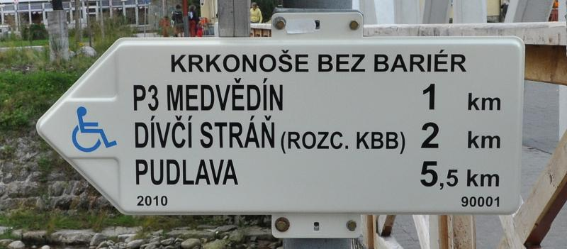
Pohybově postižení
Speciální turistické značení
Souvisí se zpřístupňováním turistických tras postiženým
Udává sjízdnost trasy na invalidním vozíku
V posledních letech velký rozvoj po celé ČR

Slide 13
Pohybově postižení
Doprava obecně
Bezbariérová doprava
Nesouvisí primárně s turistikou
Často v rámci MHD
Na dlouhé vzdálenosti problém (vlak, autobus)
Na extrémně dlouhé vzdálenosti (letadlo) naopak problémem být nemusí (a ani nesmí, viz dále)
Existují automobily se speciálními úpravami
pro postižené

Slide 14
Pohybově postižení
Doprava vlakem
Většinou pouze na vybraných regionálních tratích
ve vybraných regionech – vlaky typu Regionova,
Regiopanter, City Elefant nebo Žabotlam
Na dlouhé tratě téměř vůbec
Některé vlaky EuroCity jsou vybaveny vozem
se zvedací plošinou
Vlaky společnosti Leo Expres jsou bezbariérové
Pokud je v nástupní i výstupní stanici zvedací
plošina, je možné cestovat v zavazadlovém voze
(je-li ve vlaku zařazen)

Slide 15
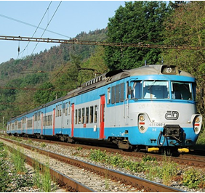
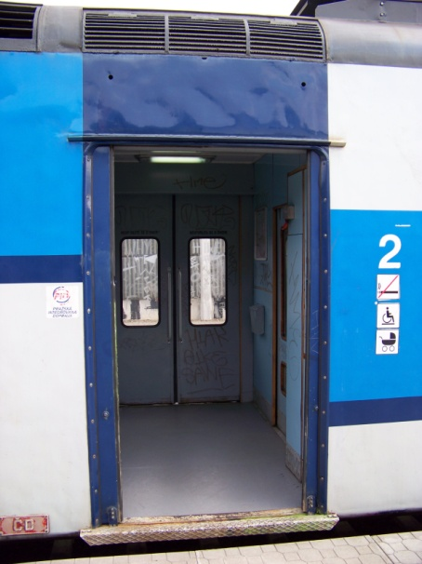
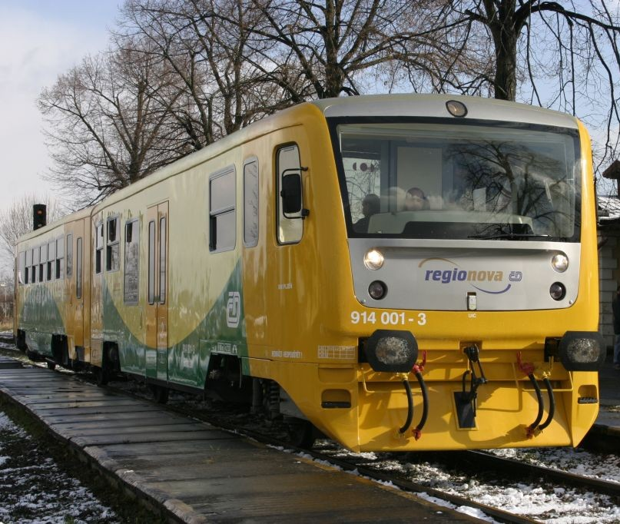
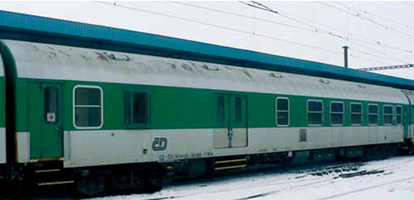
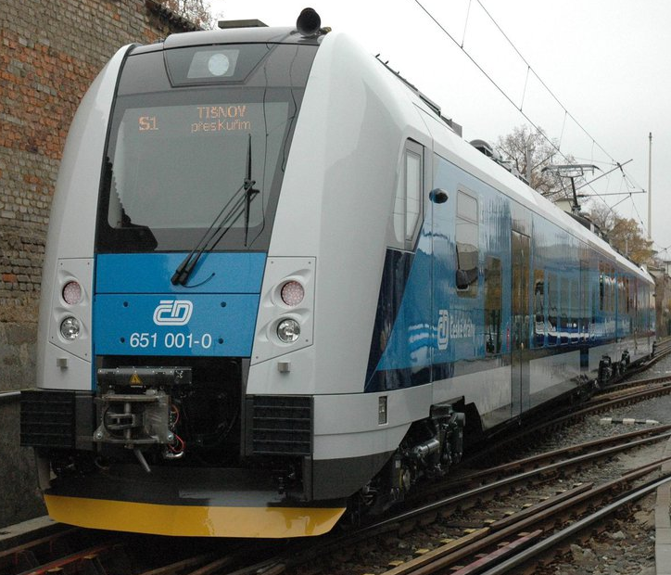
Pohybově postižení
Doprava vlakem

Slide 16
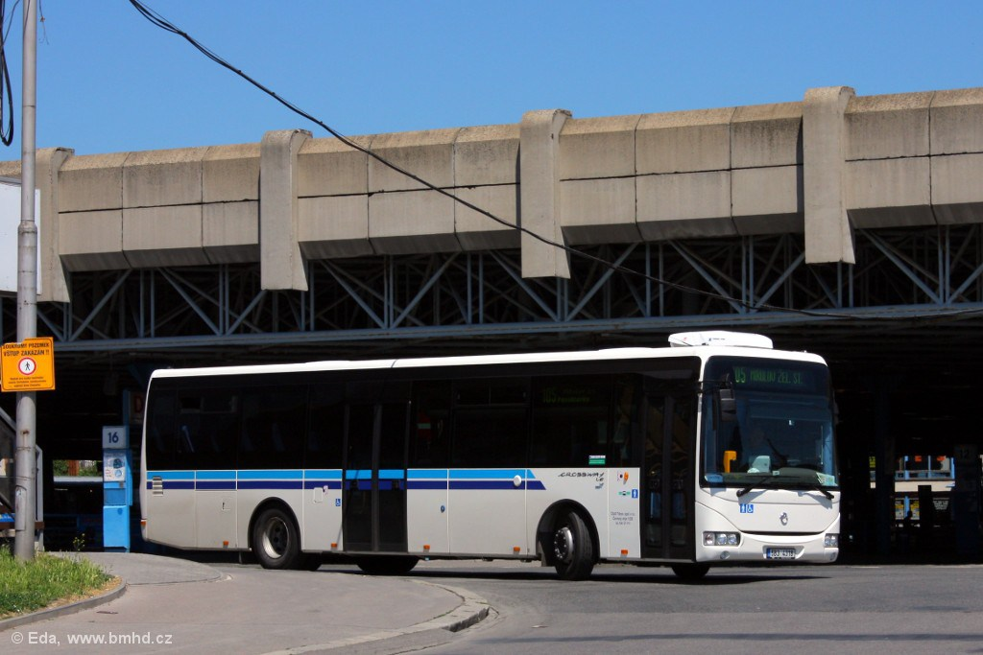
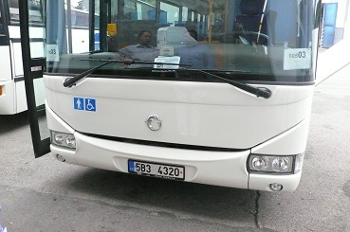
Pohybově postižení
Doprava autobusem
Výhradně v rámci MHD, případně regionální dopravy
IDS JMK nasazuje bezbariérové autobusy
i na některé regionální linky
Na dlouhých tratích vyloučeno

Slide 17
Pohybově postižení
Letecká doprava
Nařízení Evropského parlamentu a rady
(ES) č. 1107/2006 ze dne 5. června 2006
ukládá evropským letištím povinnost umožnit
leteckou přepravu osob se zdravotním postižením
Letiště poskytují zdarma asistenční službu
Na velkých letištích jsou nástupní chodby,
které umožňují bezbariérový nástup na palubu
(v ČR možné pouze v Praze)
Na menších letištích se používají mobilní výtahy
nebo židle jezdící po zábradlí nástupních schodů

Slide 18
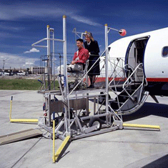
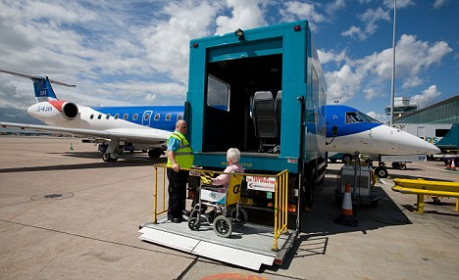
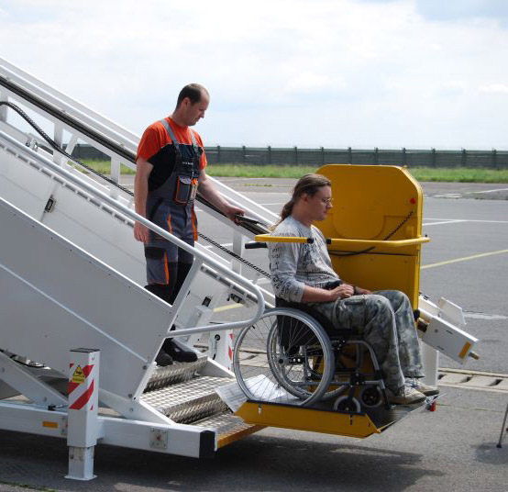
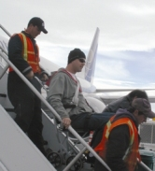
Pohybově postižení
Letecká doprava

Slide 19
Pohybově postižení
Doprava automobilem
Základem je obyčejný automobil, na kterém jsou
provedeny dodatečné úpravy
Existují specializované firmy pro úpravy automobilů
Typicky se jedná o odstranění pedálů a umožnění
ovládání automobilu rukama, jsou ale možné
i úpravy usnadňující nástup a výstup
Existují i automobily speciálně pro postižené,
například Elbee

Slide 20
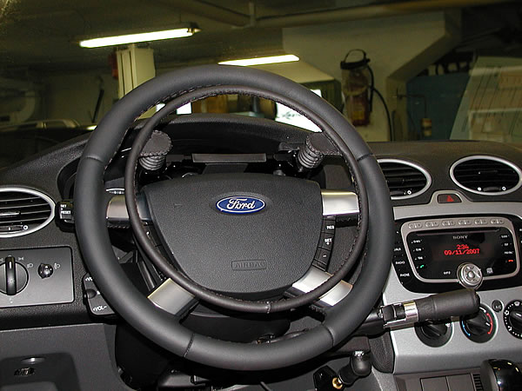
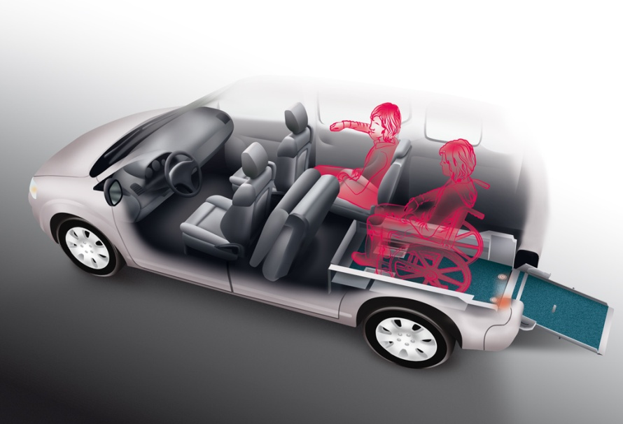
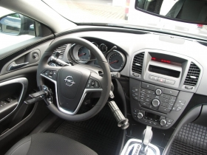
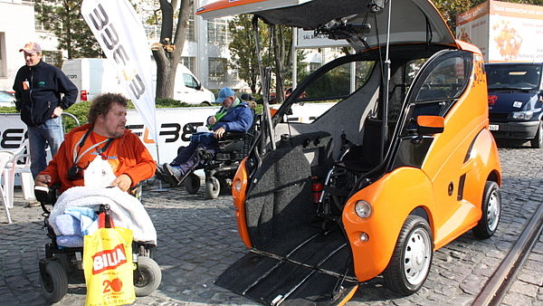
Pohybově postižení
Doprava automobilem

Slide 21
Toť vše…

